Slide 1
第1章 数据与统计学
会计学专业
主讲：王红娜

Slide 2
学习目标
理解统计学的含义
理解统计学与统计数据的关系
了解统计学的分科
了解统计学的发展过程
理解统计中的几个基本概念

Slide 3

第1章内容目录
1.1
统计数据与统计学
1.2
统计学的产生与发展
1.3
统计学的分科
1.4
统计数据的来源
1.5
统计数据的质量
1.6
统计学的基本概念

Slide 4
1.1 统计数据与统计学
统计学是“数据的科学”
  统计学是一门收集、整理、显示和分析统计数据的科学，其目的是探索数据内在的数量规律性。
    数据搜集：取得数据
    数据分析：分析数据
    数据表述：图表展示数据
    数据解释：结果的说明
  统计学是由收集、整理、显示和分析统计数据的方法组成的，这些方法来源于对统计数据的研究，目的也在于对统计数据的研究。

Slide 5
统计的涵义
统计（Statistics)包含三种涵义，两重关系
  统计活动/统计工作
    为了研究客观事物的数量关系和数量特征而进行的统计设计、调查、整理和分析的全过程。
  统计资料
    统计活动过程所取得的各项数据资料及与之相联系的其他资料的总称。
  统计理论/统计学
    在大量统计实践活动的基础上，形成和发展起来的阐述统计理论和统计方法的一门科学。
统计工作
统计资料
统计理论
工作与工作成果关系
理论与实践关系

Slide 6
统计工作的环节
统计设计
统计调查
统计整理
统计分析
统计资料的提供与开发
统计指标和指标体系的设计；统计分类与分组的设计；搜集统计资料方法的设计；统计力量的组织与安排
有组织、有计划地搜集资料。
要求：
准确、
完整、
及时
对调查资料去伪存真、去粗取精、科学分类、浓缩简化
描述性分析、推断分析、决策分析。
要求：定性定量结合

Slide 7
统计研究的过程
实际问题
收集数据
（取得数据）
解释数据（结果说明）
整理数据（处理数据）
分析数据（研究数据）

Slide 8
一些统计规律
正常条件下新生婴儿的男女性别比为107:100。
投掷一枚质地均匀的硬币，出现正面和反面的频率各为1/2；投掷一枚骰子出现1～6点的频率各为1/6。
农作物的产量与施肥量之间存在相关关系。

Slide 9
统计在管理中的应用
财务管理
  管理会计和股东报告需要以成本和收益为基础的业绩统计分析。
生产计划
  产品的未来开发计划需要对经济发展趋势、商务活动动向、销售预算情况、存货管理系统等进行统计分析。
预测
  生产计划中，需要对销售量、劳动力需求、生产力走势等进行预测。

Slide 10
市场研究
  这包括对消费者的需求偏好及其变化趋势的有关信息的搜集和分析。
工序管理和质量控制
  统计分析有助于保证生产标准的实施和生产率的提高。
人力资源管理
  商务人力资源管理中，特别是一些大公司，使用统计方法来分析人事变动、出勤状况、员工绩效考评等事务。

Slide 11
1.2 统计学的产生和发展

Slide 12
统计实践活动的产生与发展
原始社会：简单的统计实践活动；结绳记事
奴隶社会和封建社会：对人口、土地、财产、军队等进行原始的调查登记和简单的计数汇总工作
  我国最早的统计资料：《尚书·禹贡》中的记载。公元前21世纪（夏朝）关于人口和土地数字记载：中国分为九州，人口1355万人，土地2438万顷。
资本主义社会：统计工作突飞猛进发展

Slide 13
资本主义社会：统计工作突飞猛进
背景及需求：经济文化的发展和社会分工的细化
  交通运输、商业、贸易的不断发展和国际市场的形成
  政府：反映国情国力的统计数据
  业主：行业的统计信息和市场变化情况
统计学应运而生，统计学作为一门系统的科学，距今只有300多年的历史。

Slide 14
统计学的发展阶段（三个时期）
古典统计学——统计学的奠基阶段(17世纪中至19世纪末)
  源头一：英国经济学家威廉·配第的《政治算术》
  源头二：英国约翰·格朗特的《关于死亡表的自然观察与政治观察》
  源头三：法国的布莱斯·帕斯卡和皮埃尔·德·费马的古典概率论
近代统计学——统计学体系形成的阶段(18世纪中至19世纪末)

Slide 15
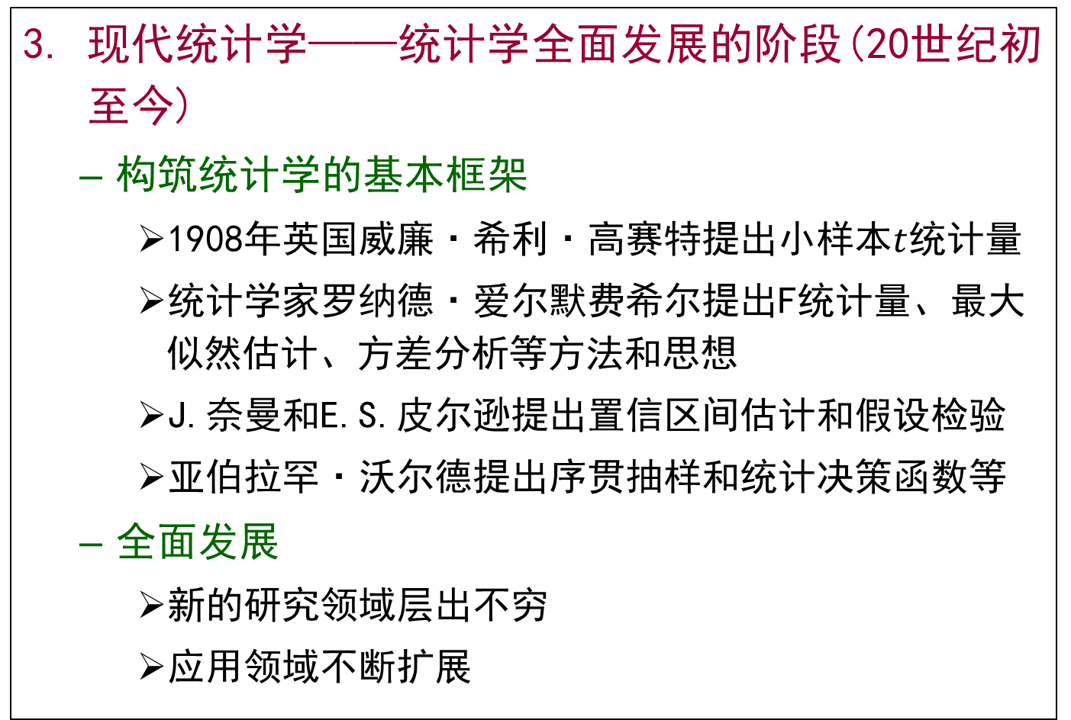
现代统计学——统计学全面发展的阶段(20世纪初至今)
  构筑统计学的基本框架
    1908年英国威廉·希利·高赛特提出小样本$t$统计量
    统计学家罗纳德·爱尔默费希尔提出F统计量、最大似然估计、方差分析等方法和思想
    J.奈曼和E.S.皮尔逊提出置信区间估计和假设检验
    亚伯拉罕·沃尔德提出序贯抽样和统计决策函数等
  全面发展
    新的研究领域层出不穷
    应用领域不断扩展

Slide 16
我国的统计实践
《中华人民共和国统计法实施细则》—1987年月国务院批准，2000年6月国务院批准修订。
国家统计局——www.stats.gov.com/
中国统计网——www.8sta.com/
中国统计学会——www.nssc.stats.gov.cn/

Slide 17
1.3 统计学的分科
统计方法
描述统计
推断统计
参数估计
假设检验

Slide 18
统计学的知识架构
总体数据
统计资料
样本数据
描述性方法
分析性方法
概率和概率分布
时间序列分析
统计表和统计图
综合分析
统计推断
关联分析
中心趋势和离散程度
拟合优度和独立性检验
抽样推断
回归和相关分析
指数
假设检验

Slide 19
一、描述统计和推断统计
统计学探索客观现象数量规律性的过程
概率论
（包括分布理论、大数定律和中心极限定理等）
反映客观现象的数据
样本数据
描述统计
（统计数据的搜集、整理、显示和分析等）
推断统计
（利用样本信息和概率论对总体的数量特征进行估计和检验等）
总体数据
总体内在的数量规律性

Slide 20
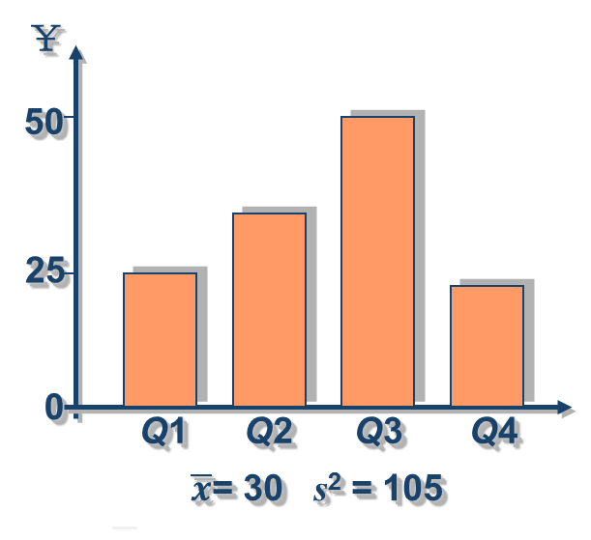
描述统计
用图形、表格和概括性的数字对数据的分布、性状等特征进行描述的统计方法。
内容
  搜集数据
  整理数据
  展示数据
  描述性分析
目的
  描述数据特征
  找出数据的基本规律

Slide 21
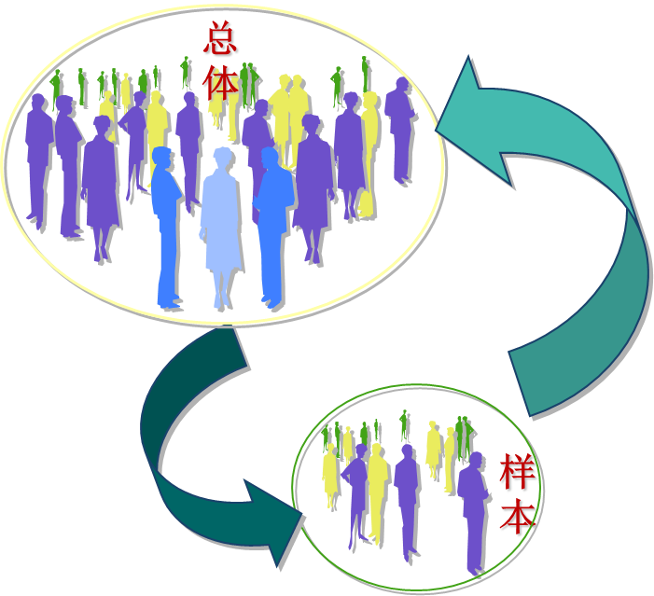
推断统计
根据样本信息对总体进行估计、假设检验、预测或其他推断的统计方法。
内容
  参数估计
  假设检验
目的
  对总体特征作出推断

Slide 22
二、理论统计与应用统计
理论统计
  研究统计学的一般理论
  研究统计方法的数学原理
    指统计学的数学原理，它主要研究统计学的一般理论和统计方法的数学理论。理论统计学是统计方法的理论基础，没有理论统计学的发展，统计学也不可能发展成为像今天这样一个完善的科学知识体系。
应用统计
  研究统计学在各领域的具体应用
  统计方法的应用几乎扩展到了人文、社科、理、工、农、医等所有的科学研究领域。

Slide 23
  例如
    生物统计学，医疗卫生统计学，农业统计学，经济统计学，管理统计学，社会统计学，人口统计学等等。
  以上这些应用统计学的不同分支，所应用的基本统计方法都是一样的，即都是描述统计和推断统计的主要方法。但由于各应用领域都有其特殊性，统计方法在应用中又形成了一些不同的特点。

Slide 24
统计学与其他学科的关系
一、统计学与数学的关系
  联系：
    统计学运用到大量的数学知识。
    数学为统计理论和统计方法的发展提供了数学基础。
    不能将统计学等同于数学。
  区别：
    数学研究的是抽象的数量规律，统计学则是研究具体的、实际现象的数量规律。
    统计学与数学研究中所使用的逻辑方法不同。数学研究所使用的主要是演绎；统计学则是演绎与归纳相结合，占主导地位的是归纳。
    数学研究的是没有量纲或单位的抽象的数；统计学研究的是具有具体实物或计量单位的数据。

Slide 25
二、统计学与其他学科的关系
  统计学可以用到几乎所有的学科领域。
  统计学可以帮助其他学科探索学科内在的数量规律性。
  统计学不能解决各学科领域的所有问题。
  对统计分析结果的解释需要各学科领域的专业人员。

Slide 26
1.4 统计数据的来源
来源于直接组织的调查、观察和科学试验，称为第一手数据或直接的数据
来源于已有的数据，称为第二手数据或间接的数据。

Slide 27

直接获取的数据
普查(census)
  为特定目的专门组织的非经常性全面调查
  通常是一次性或周期性的
  一般需要规定统一的标准调查时间
  耗费时间、人力、财力、物力，间隔时间较长
    间隔期内以抽样调查的方式获得连续的统计数据
  数据的规范化程度较高
  应用范围比较狭窄

Slide 28
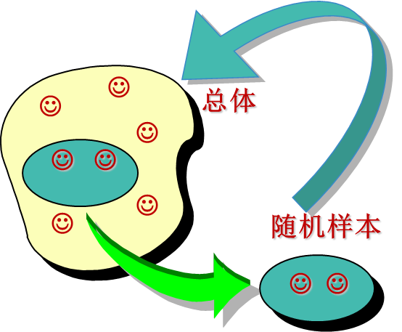
抽样调查(sampling survey)
  从总体中随机抽取一部分单位作为样本进行调查，并根据样本调查结果来推断总体特征的数据收集方法。
  具有经济性、时效性强、适应面广、准确性高等特点。

Slide 29

间接取得的数据
统计部门和政府部门公布的有关资料，如各类统计年鉴
各类经济信息中心、信息咨询机构、专业调查机构等提供的数据
各类专业期刊、报纸、书籍所提供的资料
各种会议，如博览会、展销会、交易会及专业性、学术性研讨会上交流的有关资料
从互联网或图书馆查阅到的相关资料

Slide 30
提供统计数据的部分政府网站
中国政府及相关机构 | 网址 | 数据内容
国家统计局 | http://www.stat.gov.cn | 统计年鉴、统计月报等
国务院发展研究中心信息网 | http://www.drcnet.com.cn | 宏观经济、财经、货币金融
中国经济信息网 | http://www.cei.gov.cn | 经济信息及各类网站
华通数据中心 | http://data.acmr.com.cn | 国家统计局授权的数据中心
中国决策信息网 | http://www.juece.gov.cn | 决策知识及案例
三农数据网 | http://www.sannong.gov.cn | 三农信息、论坛及相关网站

Slide 31
美国政府机构 | 网址 | 数据内容
人口普查局 | http://www.census.gov | 人口和家庭等
联邦储备局 | http://www.bog.frb.fed.us | 货币供应、信誉、汇率等
预算编制办公室 | http://www.whitehouse.gov/omb | 财政收入、支出、债券等
商务部 | http://www.doc.gov | 商业、工业等

Slide 32
1.5 统计数据的质量
统计调查阶段是统计研究的第一步，是直接收集统计数据的阶段。这一阶段统计数据的质量如何，直接影响到整个统计工作。
衡量统计数据质量的指标：误差
从不同角度分类：非抽样误差和抽样误差。

Slide 33
数据的误差
数据的误差
抽样误差
非抽样误差
抽样框误差
回答误差
无回答误差
调查员误差

Slide 34
抽样误差（sampling error）
抽样误差是利用样本推断总体时产生的误差。
抽样的随机性所带来的误差，对于任何一个随机样本来讲都不是不可避免的。
但是可以计量、可以控制的。
影响抽样误差的因素
  样本量的大小
  总体的变异性

Slide 35
非抽样误差（non-sampling error）
相对于抽样误差而言
除抽样误差之外的，由于其他原因造成的样本观察结果与总体真值之间的差异
存在于所有的调查之中
  非抽样误差的产生贯穿在调查的每一个环节，任何一个环节出错都有可能导致非抽样误差增加而使数据失真。
  平时说的控制误差主要指的就是控制非抽样误差
有抽样框误差、回答误差、无回答误差、调查员误差、测量误差等

Slide 36
从理论上讲，抽样误差是可以避免的
  调查员的挑选
  调查员的培训
  督导员的调查专业水平
  调查过程控制
    调查结果进行检验、评估
    现场调查人员进行奖惩的制度

Slide 37
数据来源与数据质量
1936年，罗斯福和兰登竞选总统。《文学摘要》调查了240万人，预测兰登以57%对43%获胜；Gallup（盖洛普）调查了50000人，结论是罗斯福以56%获胜。实际结果是罗斯福以62%获胜。
1952年至1988年，Gallup公司在每次调查中只抽取3439至8144人，实际预测误差在0.2至4.4个百分点之间。

Slide 38
数据来源与数据质量
第二次世界大战期间，美国国家民意调查中心派两组调查人员对一个南方城市的500名黑人进行提问，一组调查人员由白人组成，另一组由黑人组成。3个问题：
  “如果日本占领美国，你认为黑人的境况会得到改善还是变得更糟？”
    黑人组中，9％的被调查者回答“变好”，25％回答“变坏”；白人组中，2％回答“变好”，45％回答变坏。
  用“纳粹分子”代替“日本”，两组的结果大体相同。
  “你认为目前致力于打败轴心国比在本国内进一步推进民主更重要吗？”
    黑人组中，选择“打败轴心国”的比例是39％，而白人组则是62％。
是什么原因造成了调查结果的差异呢?

Slide 39
1.6统计学的基本概念
描述统计与推断统计
统计总体与总体单位
样本与样本容量
统计标志
变量

Slide 40
统计总体与总体单位
统计总体简称总体
  根据统计任务要求确定的，由客观存在的，在同一性质基础上结合起来的许多个别事物的集合或整体。
总体单位（unit）（又称单位）
  是指构成总体的个别事物（或个体）。
    要了解某一地区国有工业企业的生产经营情况
      总体是该地区的全部国有工业企业，每一个国有工业企业是总体单位。
    再如，我们在网上看到，某地区电力系统职工的查表员工年薪达到12万，我们可以针对该电力企业职工的工资情况进行实际调查
      此时总体就是该电力企业的所有职工，总体单位就是每一位职工。

Slide 41
总体和总体单位是可以变换的。
  总体和单位的概念是相对而言的，随着研究目的的不同，总体范围不同而互相变换。同一个研究对象，在一种情况下为总体，但在另一种情况下又可能变成单位。
总体可分为无限总体和有限总体

Slide 42
总体的特点
同质性
  即构成总体的各单位必需在某一方面性质相同。
大量性
  即总体应该由为数众多的单位构成。
差异性
  即构成总体的各单位除了某一方面或几方面性质相同以外，必须在其他方面存在着差别，这是统计的必要条件。
总体的同质性是问题研究的基础，而变异性是问题研究的本体。

Slide 43
练习：写出各问题的总体和单位
研究全国乡镇企业的发展情况
  总体：全国所有的乡镇企业
  总体单位：每一个乡镇企业
调查了解全省的工业总产值
  总体：全省所有的工业企业
  总体单位：每一个工业企业
研究某县的粮食亩产水平
  总体：该县所有的播种面积
  总体单位：该县每一亩土地

Slide 44
样本（sample）
样本是指按照随机原则从同质总体中抽选出来的那部分单位组成的小的总体，是统计推断的基础。
样本也是由一定数量的单位构成，样本所包含单位的数量称为样本容量。
  比如，我们按照随机原则从河南50所高校中选出10所高校进行“大学生普通话使用情况调查”，这10所高校就是一个样本。
样本是抽样调查中使用的概念。

Slide 45
统计标志
总体各单位普遍具有的属性或特征
  例：调查某高校大学生的平均月支出。
    标志：性别 年龄 月支出额
姓名 | 性别 | 年龄 | 月支出额
张三
李四

Slide 46
品质标志和数量标志
品质标志
  表明单位属性方面的特征，标志表现只能用文字、语言来描述。
    如性别、名族、学历、职称、企业所有制等
数量标志
  表明单位数量方面的特征，可以用数值来表示。
    如年龄、身高、产量等。

Slide 47
统计指标
涵义1
  反映总体现象数量特征的概念
    如工业总产值、人口数、工资总额等等
  构成要素：指标名称，计量单位，计算方法
涵义2
  反映总体现象数量特征的概念和具体数值。
    如，2012年我国国内生产总值为89403.5亿元，进出口总值为4475亿美元。
  构成要素：时间限制，空间限制，指标数值

Slide 48
指标和标志的区别与联系
区别
  标志是说明总体单位的特征和属性，而指标则是说明总体的数量特征
  标志有不能用数值表示的品质标志与能用数值表示的数量标志；而指标都是能用数值表示的
联系
  有许多统计指标的数值是从总体单位的数量标志值汇总而来的。
    如：一个学校的教师工资总额由每个教师工资加总得到
  指标与数量标志之间存在着变换关系。
    如：在研究湖南省各县人口情况时，湖南省是总体，各县是单位，湖南省人口总数是指标；而当要研究全国各省人口情况时，全国是总体，湖南省是单位，则湖南省人口是它的数量标志。

Slide 49
变量
变量是总体中个体单位所具有的特征或特性
针对总体中每一基本单位的属性都存在着差异而言的
一般地说，变量是现象发展变化的数量化概念，或者说是现象本身所固有的、随条件变化而变化的量。
变量的具体数值表现就是变量值
  如在“2012年河南省电力消费总量为566.48亿千瓦小时”这个指标中，“电力消费量”是变量，“566.48”是变量值。

Slide 50
变量的分类
自变量和因变量
  自身变化会引起其他变量变化的量，叫自变量；受其他变量影响而变化的量，叫因变量。这类概念多在相关和回归分析中使用。
确定性变量和随机性变量
  受某些确定性因素影响，现象的量会沿着某一方向持续变化，这样的量就是确定性变量，有些变量的变动受许多因素变动的影响，变量值的大小没有明确的方向，出现什么样的数值，带有偶然性，这样的变量称为随机性变量。随机变量在抽样理论、数理统计中经常使用。
连续变量和离散变量

Slide 51
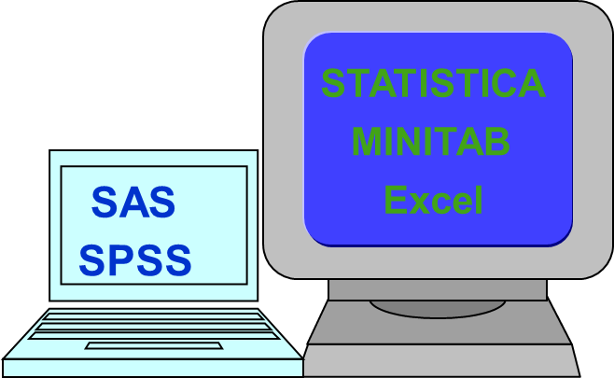
几种常用的统计软件
SAS
SPSS
Minitab
Statistica
Excel

Slide 52
本章小结
1.1 统计数据与统计学
1.2 统计学的产生和发展
1.3 统计学的分科
1.4 统计数据的来源
1.5 统计数据的质量
1.6 统计学的基本概念

Slide 53
课堂练习
对某市高等学校科研所进行调查，统计总体是（）
  a.某市所有的高等学校 b.某一高等学校科研所
  c.某一高等学校 d.某市所有高等学校科研所
要了解某市670家工业企业的产品生产情况，则总体单位是（ ）
  a.每个工业企业 b.670家工业企业
  c.每一件产品 d.全部工业产品
说明：总体单位是根据总体的性质和范围来确定的。本题中的总体由该地区670家工业企业的全部产品组成，因此企业不能作为总体单位， 构成总体单位的是每一件产品，故正确答案是C

Slide 54
课堂提问
第1章 思考与练习
  5（举例说明抽样误差与非抽样误差）
  6
  7
要求
  答案都写在纸上，上课点名回答，下课时一律提交

